Slide 1
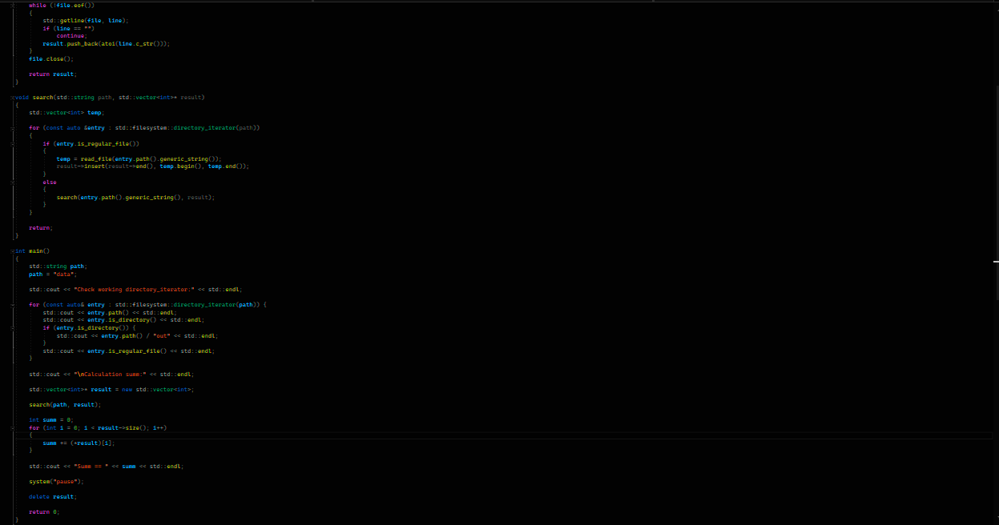
LSD Radix Sort
Выполнил: Сизых Владислав 14221

Slide 2
Radix sort
Radix sort (Поразрядная сортировка) — алгоритм сортировки, который выполняется за линейное время.
Исходно предназначен для сортировки целых чисел, записанных цифрами. Но так как в памяти компьютеров любая информация записывается целыми числами, алгоритм пригоден для сортировки любых объектов, запись которых можно поделить на «разряды», содержащие сравнимые значения. Например, так сортировать можно не только числа, записанные в виде набора цифр, но и строки, являющиеся набором символов, и вообще произвольные значения в памяти, представленные в виде набора байт.
Сравнение производится поразрядно: сначала сравниваются значения одного крайнего разряда, и элементы группируются по результатам этого сравнения, затем сравниваются значения следующего разряда, соседнего, и элементы либо упорядочиваются по результатам сравнения значений этого разряда внутри образованных на предыдущем проходе групп, либо переупорядочиваются в целом, но сохраняя относительный порядок, достигнутый при предыдущей сортировке. Затем аналогично делается для следующего разряда, и так до конца.

Slide 3
Вариации Radix sort
Так как выравнивать сравниваемые записи относительно друг друга можно в разную сторону, на практике существуют два варианта этой сортировки:
LSD (Least Significant Digit - сначала младший разряд)
MSD (Most Significant Digit – сначала старший разряд)

Slide 4
Описание
При LSD сортировке значения сначала сортируются по единицам, затем сортируются по десяткам, сохраняя отсортированность по единицам внутри десятков, затем по сотням, сохраняя отсортированность по десяткам и единицам внутри сотен, и т. п.
При MSD сортировке с буквами получается алфавитный порядок, который уместен для сортировки строк текста. Например «b, c, d, e, f, g, h, i, j, ba» отсортируется как «b, ba, c, d, e, f, g, h, i, j».

Slide 5
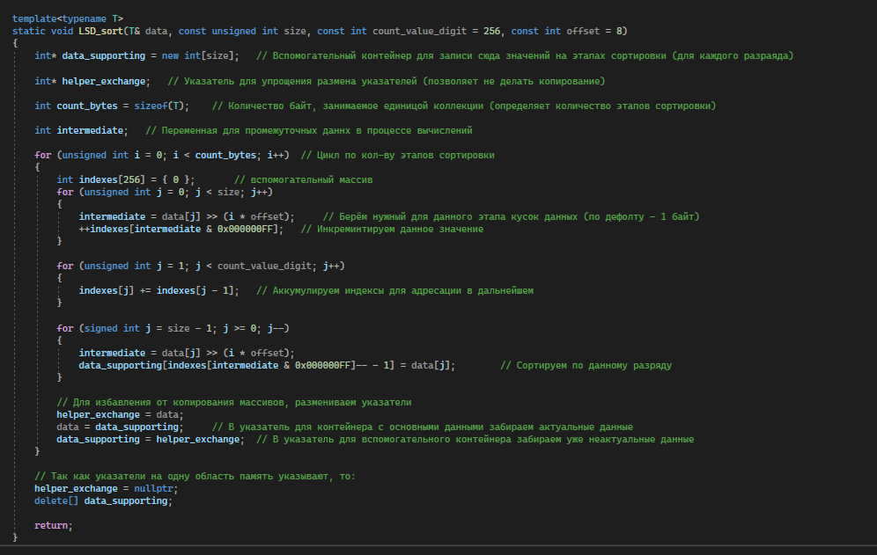
Код функции

Slide 6
Временная сложность
K * ((N + D) + D + (N + D + N))
K * (3N + 3D) -> так как D достаточно мало
K * 3N -> так как K также достаточно мало
Окончательная приближенная сложность алгоритма: O(N)
, где
K – Максимальное количество разрядов среди чисел
N – Количество чисел
D – Количество различных значений разрядов в числах (например, для чисел в 10-ой системе счисления D = 10)
Для каждого из K разрядов, мы проходим по коллекции, подсчитывая количество всех значений разрядов в числах (значения хранятся в вспомогательном массиве), затем аккумулируем индексы во вспомогательном массиве и перегруппировываем элементы.

Slide 7
Преимущества
Основной особенностью алгоритма является высокая эффективность для сильно перемешанных или случайных наборов данных.
Алгоритм полностью линеен.
Возможно распараллеливание алгоритма, в том числе и на видеокарте

Slide 8
Недостатки
На почти отсортированных наборах имеет смысл применять другие алгоритмы, так как выигрыш будет не так значителен.
Плохо работает на малых массивах, менее пары сотен элементов.

Slide 9
Альтернативы
На почти отсортированных наборах или на малых массивах (менее пары сотен элементов) имеет смысл применять такие алгоритмы, как например, quicksort (Быстрая сортировка)

Slide 10
Тесты

Slide 11
Тесты

